Slide 1
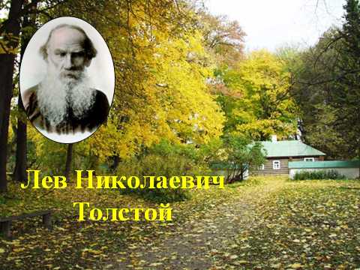

Slide 2
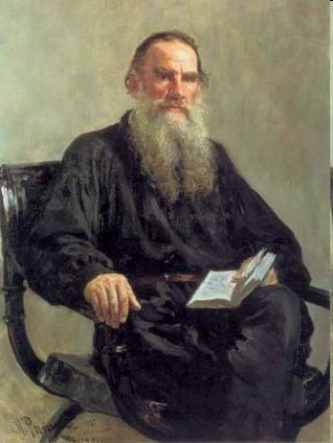
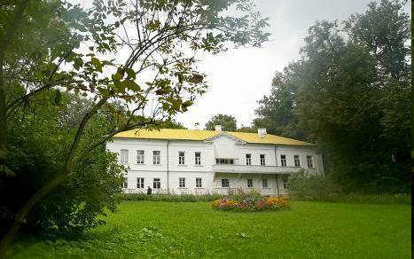
Толстой Лев Николаевич (1828 – 1910), прозаик, драматург, публицист. Родился 9 сентября (по старому стилю 28 августа) в имении Ясная Поляна Тульской губернии. По происхождению принадлежал к древнейшим аристократическим фамилиям России. Получил домашнее образование и воспитание

Slide 3
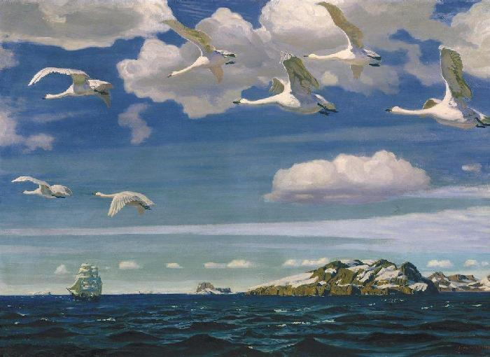
Лебеди
Л.Н.Толстой
А.А.Рылов. «В голубом просторе», 1918

Slide 4
Тема урока
Л.Толстой «Лебеди».
Определение жанра произведения

Slide 5
Цели урока
развитие умений воспринимать текст на слух;
развитие умений читать правильно, выразительно, осознанно;
развитие умений самостоятельно прогнозировать содержание текста по заглавию, фамилии автора, иллюстрации

Slide 6
План урока
1. Чтение произведения
2. Анализ произведения по вопросам
3. Определение жанра произведения

Slide 7
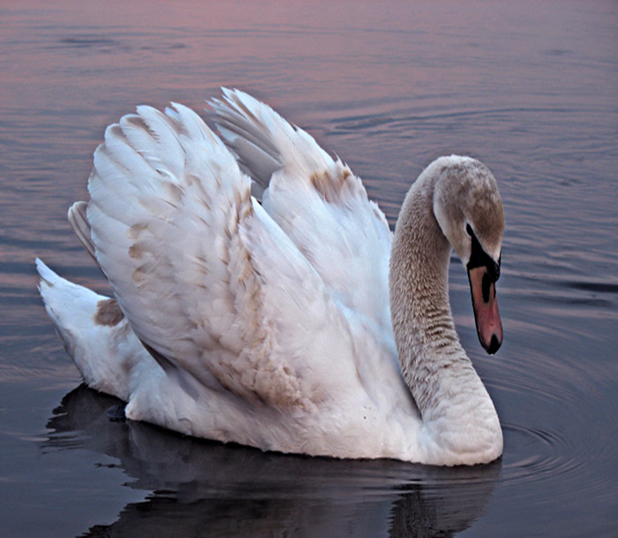
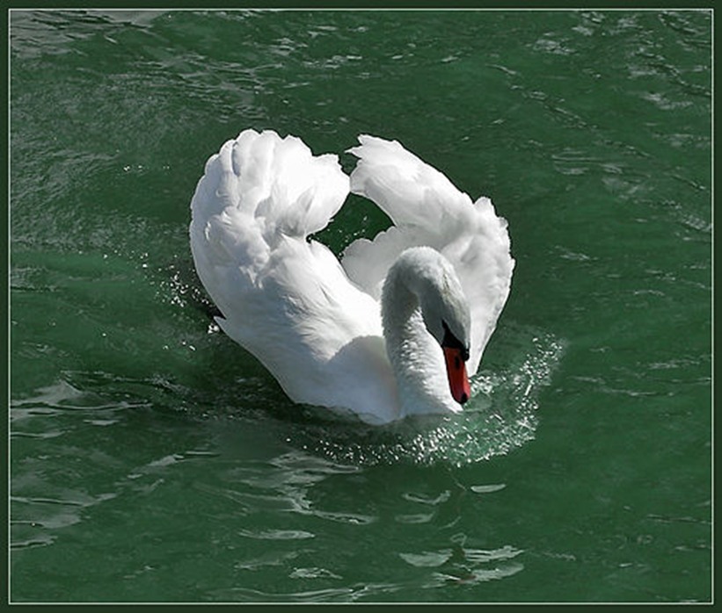

Slide 8

Клип

Slide 9
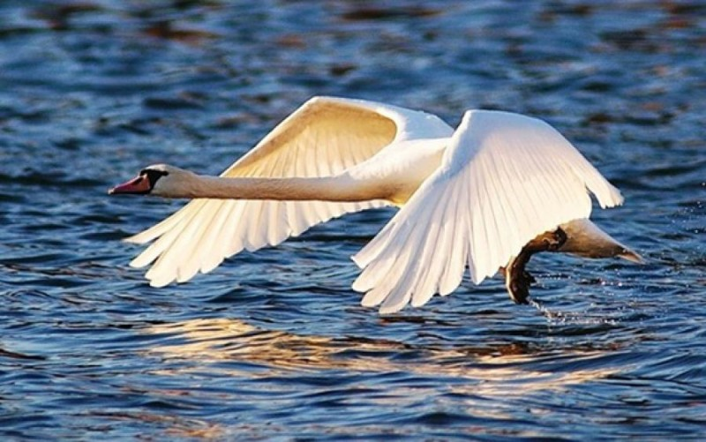
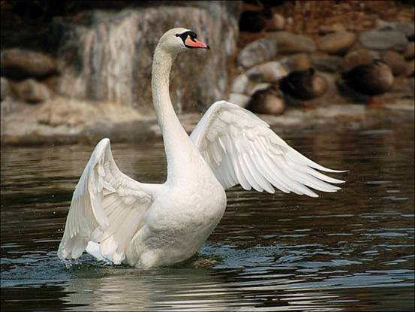

Slide 10
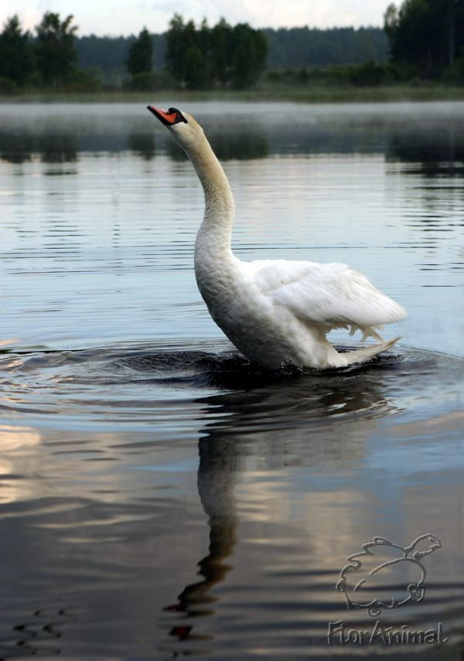

Читает
Юрий Сидоров
Л.Толстой
«Лебеди»

Slide 11
Стадо лебедей
Полет в тёплые земли
Трудный перелёт

Slide 12
Трудный перелёт

Slide 13
Одинокий лебедь
Печаль
Одиночество
Своевременный отдых

Slide 14
Одиночество

Slide 15
Трудный взлёт
Полёт
Победа
Утро

Slide 16
Победа

Slide 17
Основные черты рассказа:
- небольшой объём произведения;
- в основу сюжета положено чаще всего одно событие, остальные лишь сюжетно очерчены автором;
- малое число персонажей: как правило, один – два центральных героя;
- автору интересна какая-то определённая тема;
- решается какой-то один главный вопрос

Slide 18
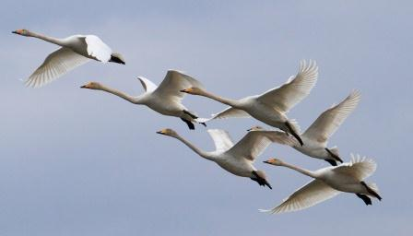
Противопоставление
Холодной – тёплые
День – ночь
Уморились – не остановились
Старые – молодые
Сильные – слабые
Впереди – сзади

Slide 19
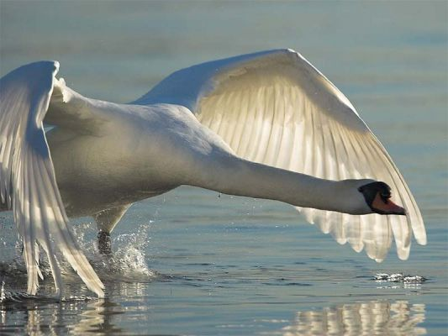
Противопоставление
Взмахнул – не мог (лететь)
Ближе – дальше
(он) не шевелился – (море) поднималось

Slide 20
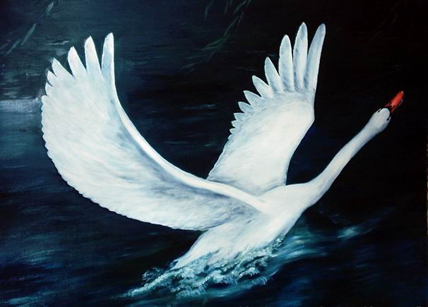
Противопоставление
Море колышется (ночью) – (на заре) тихие волны
Красная заря - месяц, звёзды
Один - все волны

Slide 21
СИНКВЕЙН
Первая строка. 1 слово – понятие или тема (существительное)
Вторая строка. 2 слова – описание этого понятия (прилагательные)
Третья строка. 3 слова – действия (глаголы)
Четвертая строка. Фраза или предложение, показывающее отношение к теме
Пятая строка. 1 слово – синоним, который повторяет суть темы

Slide 22
Слушание музыки

Slide 23
Домашнее задание по выбору:
Хрестоматия с.29-30,читать, пересказать
2. Выполнить рисунок к одной из частей и подписать его словами из текста
3. Написать своё продолжение рассказа (на отдельном листе)

Slide 24
«Ежели бы мне сказали, что то, что я напишу, будут читать теперешние дети лет через двадцать и будут над ним плакать и смеяться, я бы посвятил ему всю свою жизнь и все свои силы»
Л.Н.Толстой

